Slide 1
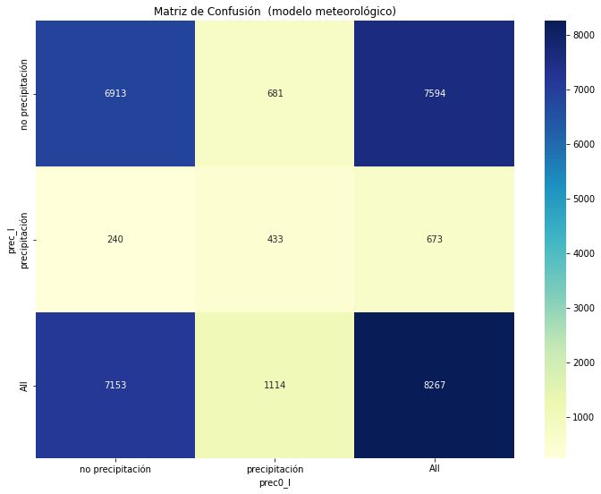

Matrices de Confusión
Modelo WRF pronóstico D1
Modelo WRF pronóstico D0

Slide 2
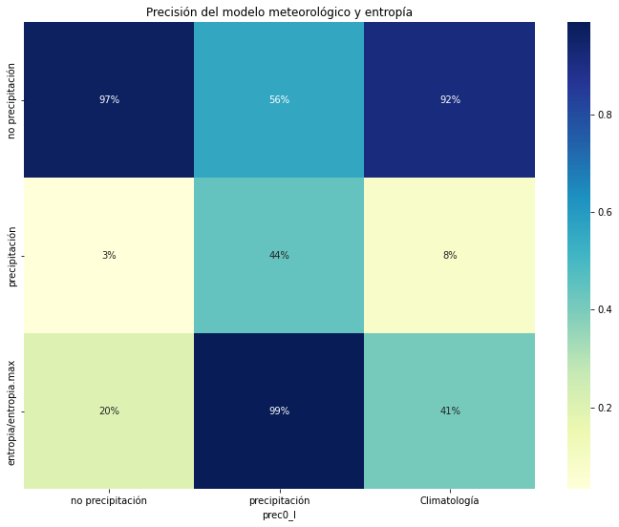
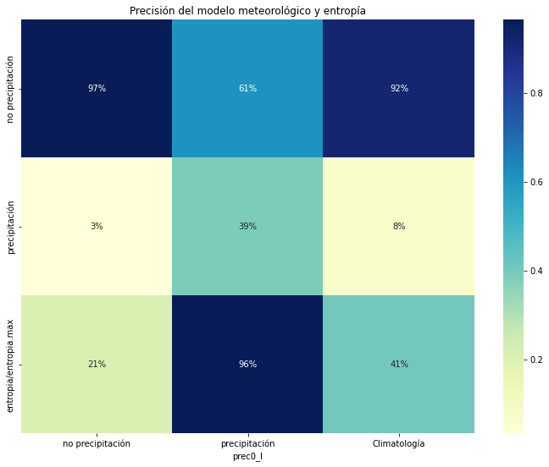
Precisión y entropía
Modelo WRF D0
Modelo WRF D1

Slide 3

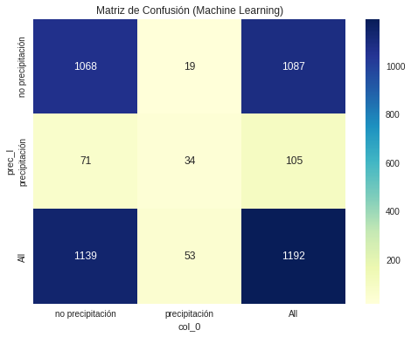
Matrices confusión
Modelo WRF D0
Machine learning D0

Slide 4

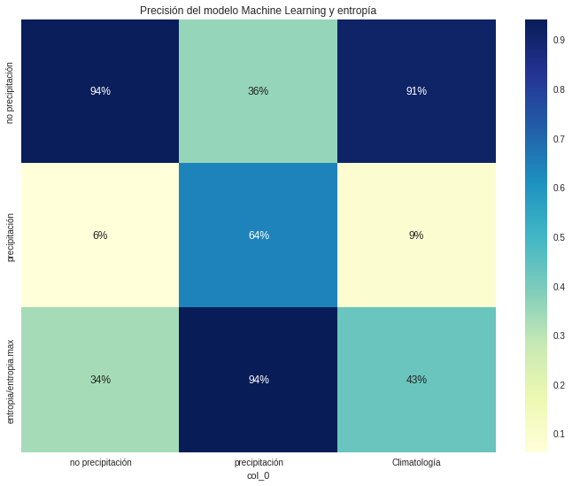
Precisión y Entropía
Modelo WRF pronóstico D0
Machine learning D0

Slide 5

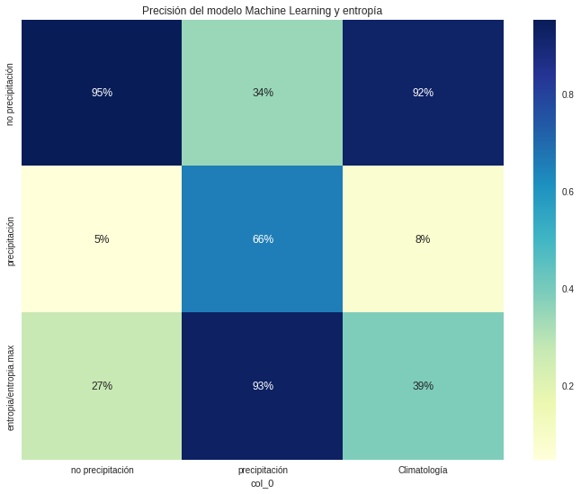
Precisión y entropía
Machine learning pronóstico D1
Modelo WRF pronóstico D1

Slide 6
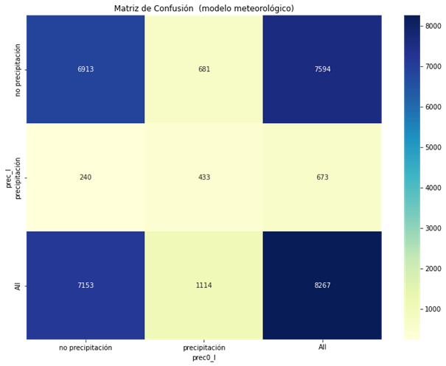
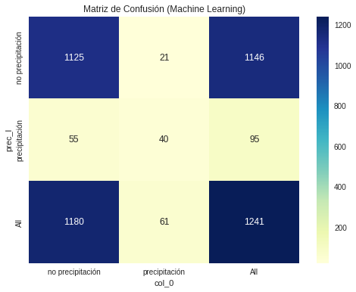
Matrices de confusión
Modelo WRF D1
Machine learning D1

